Slide 1


"Año del Bicentenario del Perú: 200 años de Independencia"
UNIVERSIDAD NACIONAL
AMAZÓNICA DE MADRE DE DIOS
MÉTODOS DE DESARROLLO DE SISTEMAS DINÁMICOS
DOCENTE: ING. PANIAGUA GALLEGOS VICTOR ALFREDO
INTEGRANTES:
PUCLLA QUISPE, STACY HESSEL
JAEN ARCE, LIDIA CELESTE

Slide 2

¿QUÉ ES DSDM?
El Método de Desarrollo de Sistemas dinámico (DSDM) es una metodología de desarrollo de software originalmente basado en la metodología de Desarrollo de Aplicación Rápida.
DSDM es un acercamiento reiterativo e incremental que acentúa el envolvimiento del usuario continuo.
Su meta es entregar los sistemas del software a tiempo y en el presupuesto mientras ajustando para los requisitos cambiantes a lo largo del proceso de desarrollo.
DSDM es uno de varios métodos Ágiles para el software en vías de desarrollo, y forma una parte de la Alianza Ágil.

Slide 3
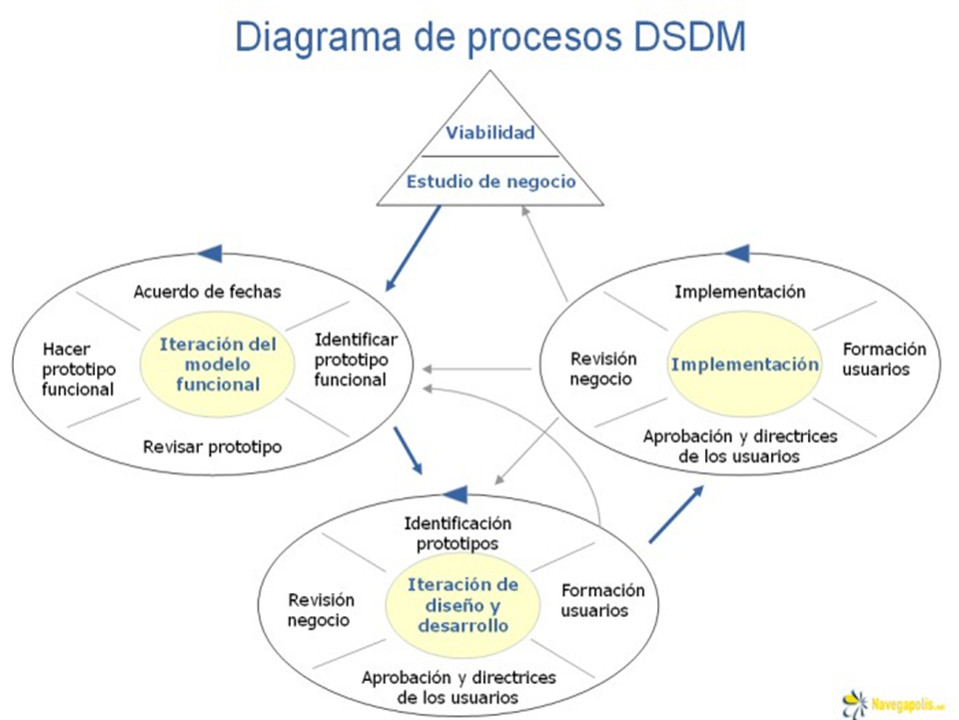

Slide 4

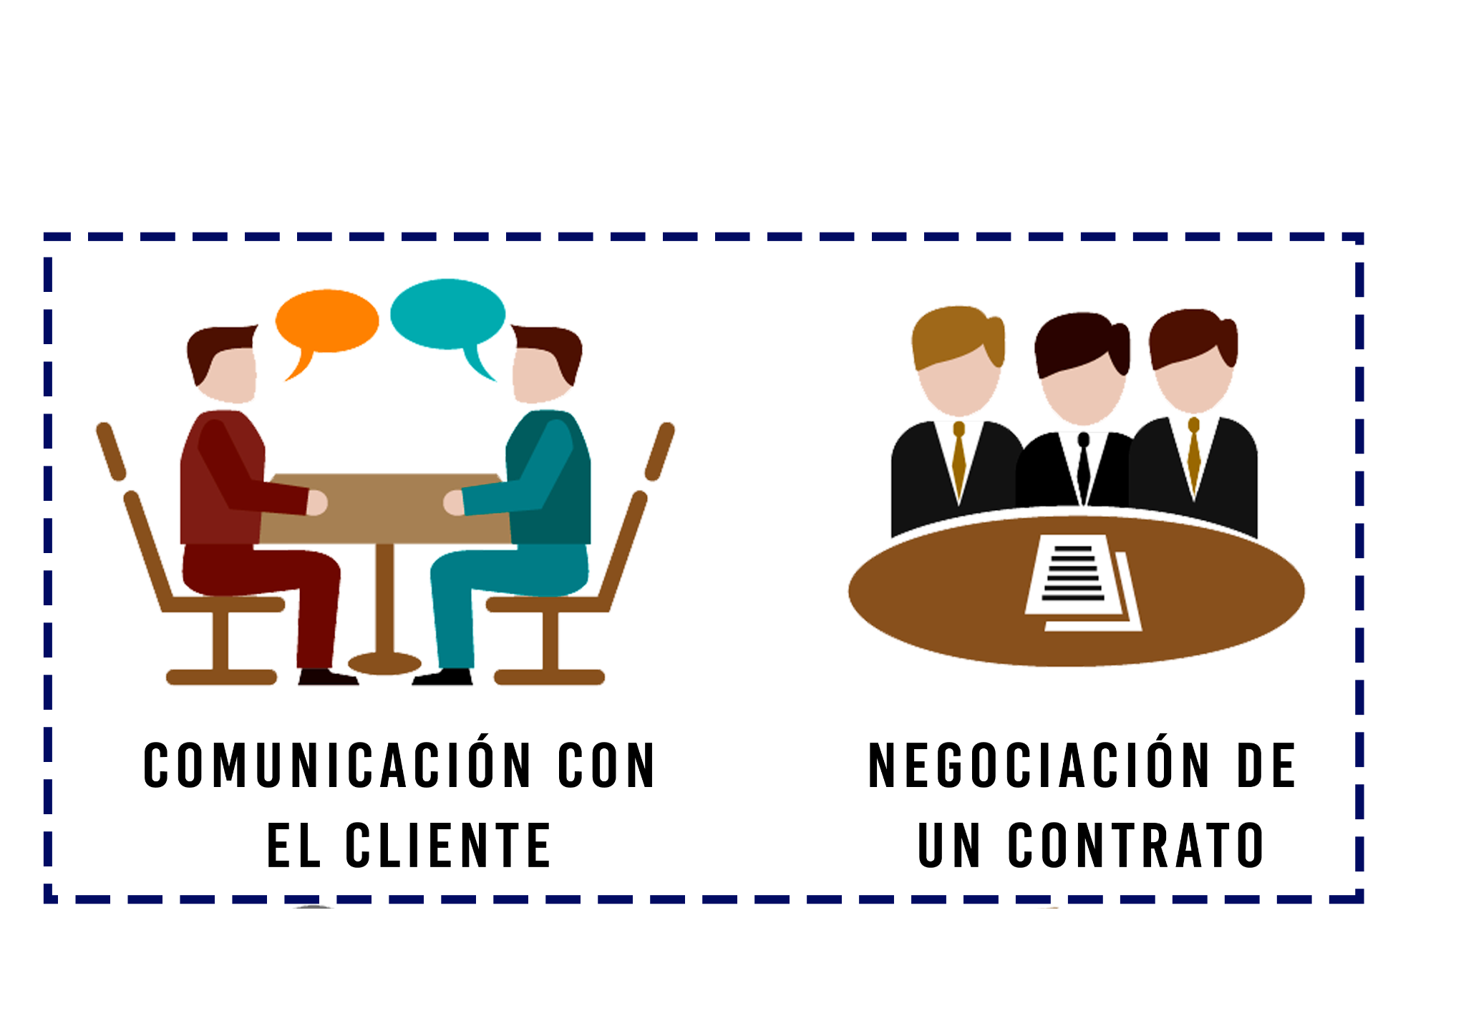
FASE DE CICLO DE VIDA
ESTUDIO DE VIABILIDAD Y DE NEGOCIO
Las dos primeras fases son secuenciales
Estudio de viabilidad
cálculo de costes.
ver si es técnicamente viable.
asegurándose que DSDM sea el enfoque adecuado.
Estudio de negocios
modelado de proceso del negocio.
fuerte colaboración cliente - equipo de desarrollo.

Slide 5

Iteración funcional del modelo e iteración de diseño y construcción.
iteración funcional del modelo
refinar aspectos funcionales.
iteración de diseño y construcción, el producto se vuelve apto para los usuarios

Slide 6
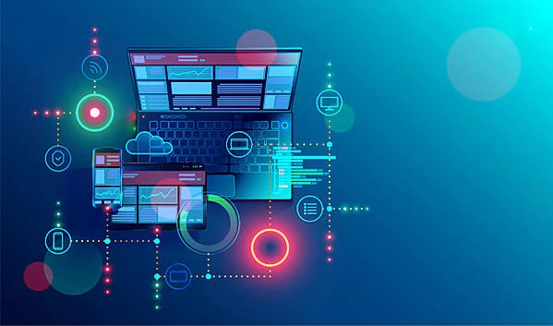
IMPLEMENTACIÓN
Implementación, mantenimiento, revisión y aceptación de usuarios , y revisión del negocio.
al final puede ocurrir:
falta una parte técnica iteración de diseño y construcción
se ha descubierto una nueva funcionalidad estudio del negocio
falta una funcionalidad secundaria iteración funcional del modelo
todos los requerimientos cumplidos fin.

Slide 7

LOS PRINCIPIOS
Hay 9 principios
Involucrar al Cliente .
Equipo con Toma de Decisiones.
Entrega Frecuente de Productos.
Entregar un Sistema que Satisface las Actuales Necesidades del Negocio.
El Desarrollo es Iterativo e Incremental.

Slide 8

Cambios son Reversibles.
Alcance y Requerimientos.
Probando se lleva a cabo a lo largo del vida-ciclo.
Comunicación y Cooperación .

Slide 9

LOS PAPELES EN DSDM
Los papeles son:
El Patrocinador Ejecutivo.
Visionario.
Embajador Usuario.
Consejero Usuario.
Gerente del proyecto

Slide 10
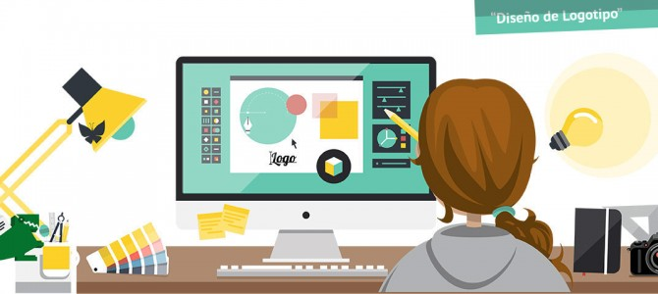
Técnico Coordinador Responsable.
Líder del Equipo.
Diseñador Intérprete.
El Verificador.
Escriba Responsable.
El Facilitador Responsable.

Slide 11
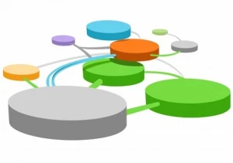
LOS ROLES
Patrocinador Ejecutivo
Visionario
Embajador de Usuario
Asesor de Usuario
Gerente del Proyecto
Coordinador Técnico
Jefe de Equipo
Escribano
Roles de Especialistas

Slide 12
VENTAJAS
Permite realizar cambios fácilmente.
Disminuye el tiempo y el costo de los proyectos.
Permite la reutilización de las aplicaciones a través de los módulos existentes.
DESVENTAJAS
Requiere que se complemente la iteración con la funcionalidad suficiente para que así inicie la siguiente fase.
No es una metodología común y algo difícil de entender

Slide 13
CONCLUSIÓN
Elegir un software, el proveedor y la tecnología adecuados se vuelven mucho más fácil cuando define objetivos claros y la implementación de cualquier solución se vuelve más fluida con menos puntos problemáticos.

Slide 14
GRACIAS

